Slide 1
Муниципальное автономное общеобразовательное учреждение средняя общеобразовательная школа №2 пгт Серышево структурное подразделение детский сад №3
День народного единства
для старшего дошкольного возраста
Выполнила воспитатель
Казакова С.А.
2020 год

Slide 2

4 ноября Россия празднует День народного единства.
Ребята, хотите узнать ,что это за праздник?

Slide 3
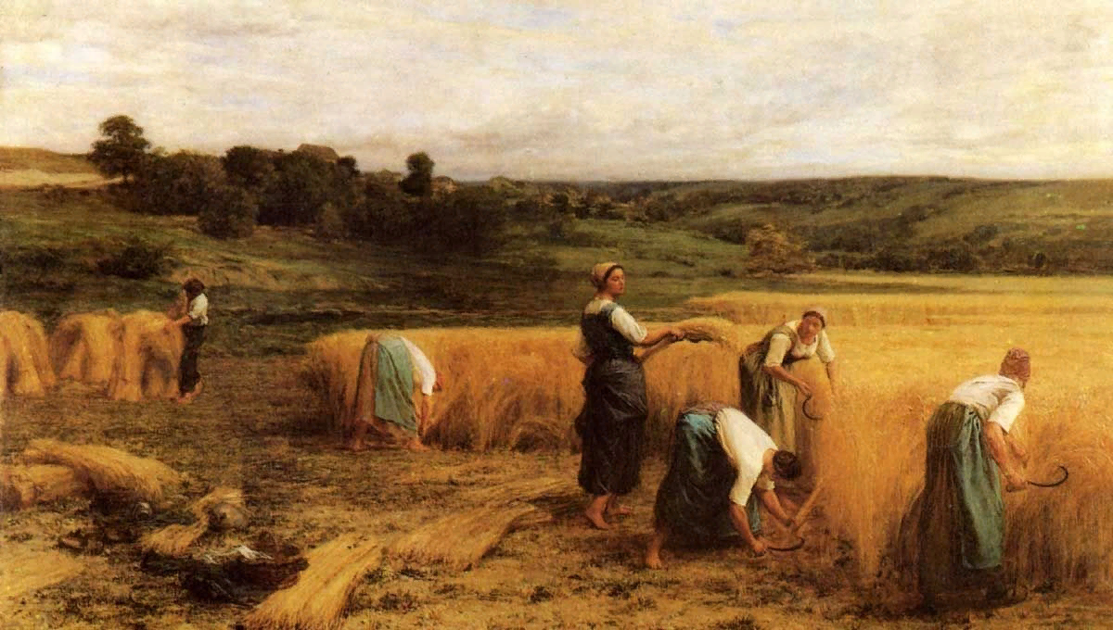
Эти события произошли очень давно. Не всегда народы России жили в единстве. Несколько лет подряд стояла очень высокая жара, летом не было дождей, посеянные семена пшеницы плохо всходили и не росли. Не было хорошего урожая зерна. Из- за того, что не было урожая людям не хватало еды. Что производят из зерна?

Slide 4
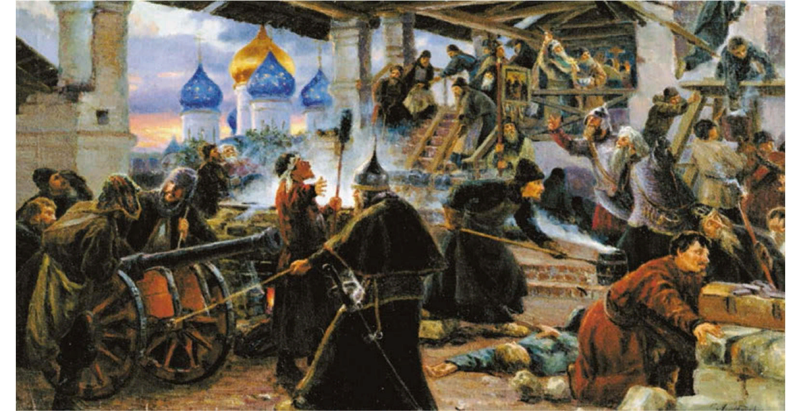
Люди стали злые и голодные. Перестали доверять друг другу. Стали высказывать свое недовольство, но не было того, кто бы мог помочь народу. Началось на Руси время, которое назвали Смутой. Но услышал об этом царь Польского государства и решил захватить Москву. Послал свои войска.

Slide 5
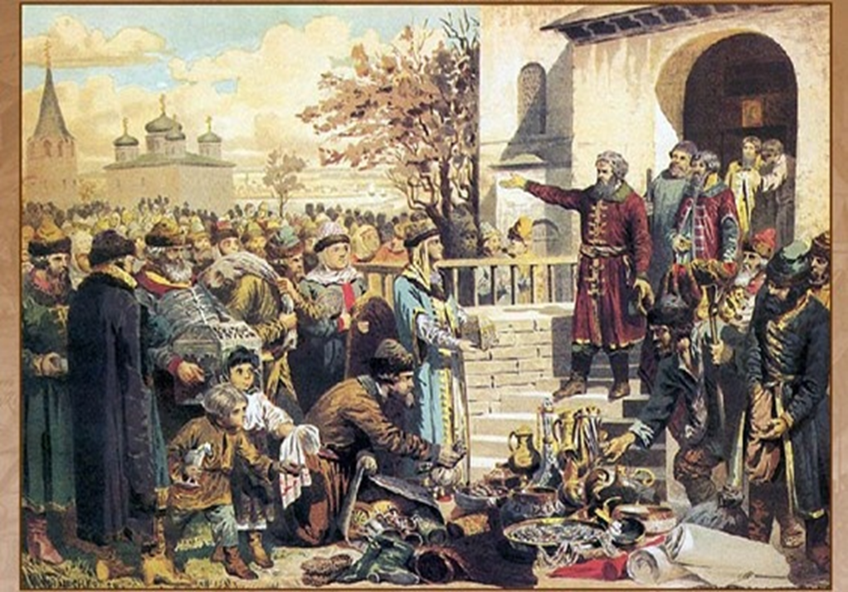
Осенью в Нижнем Новгороде земский староста Кузьма Минин начал собирать войско для борьбы с врагами.
- Друзья и братья! Русь святая гибнет! - говорил он. - Поможем, братья, родине святой!
Ополчением командовать позвали военачальника, известного своей храбростью и честностью князя Дмитрия Михайловича Пожарского. Битва за Москву была ожесточенной и кровавой. С клятвой «Умрем за Русь святую!» храбро сражались ополченцы и победили. Эта славная победа сделала навсегда незабвенным для нас день 4 ноября.

Slide 6
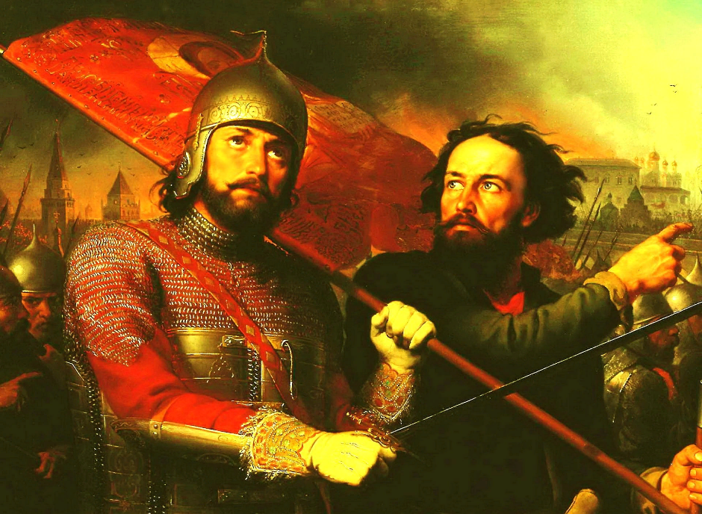
Герои народного
ополчения
Кузьма Минин и
Дмитрий Пожарский,
навсегда вошли
в историю
государства
Российского.

Slide 7
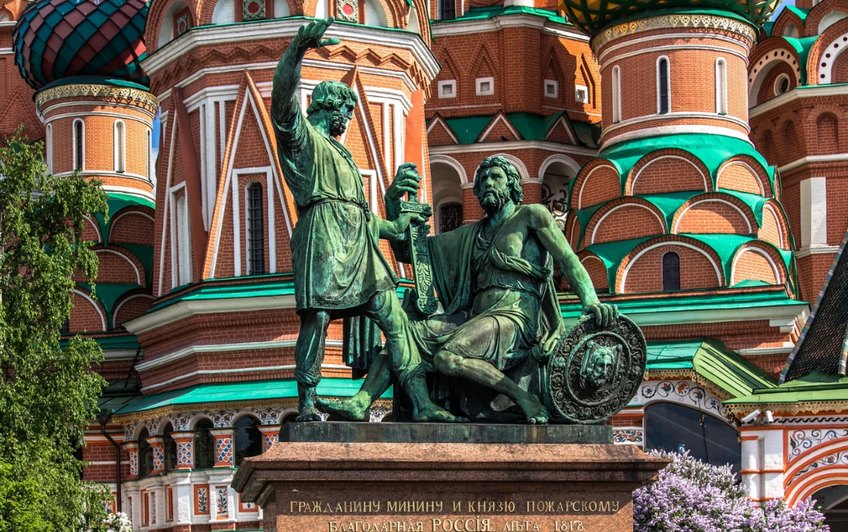
Народ русский
поставил героям
Памятник на
Красной площади
В Москве.

Slide 8
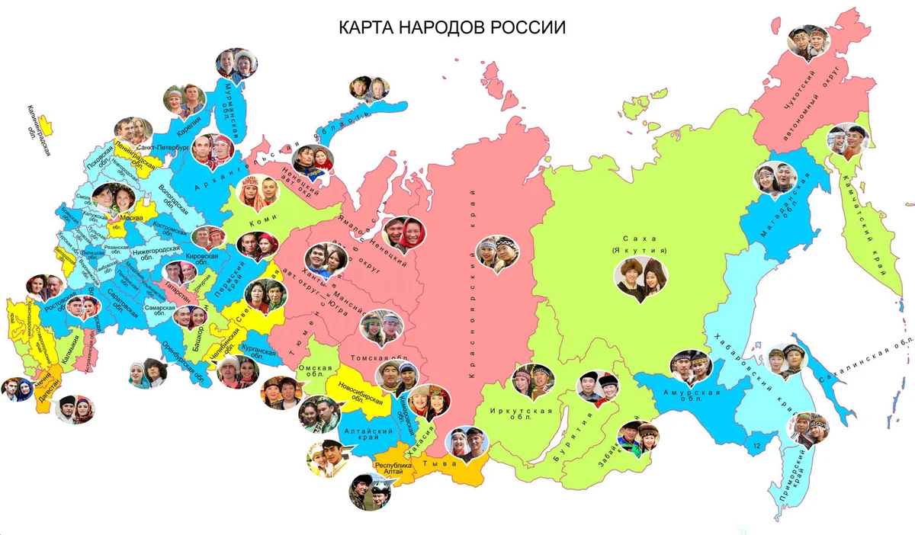
Посмотрите на карту России. Участки на ней обозначены разными цветами. Это разные национальности, проживающие рядом с нами.
Какие национальности знаете вы?

Slide 9
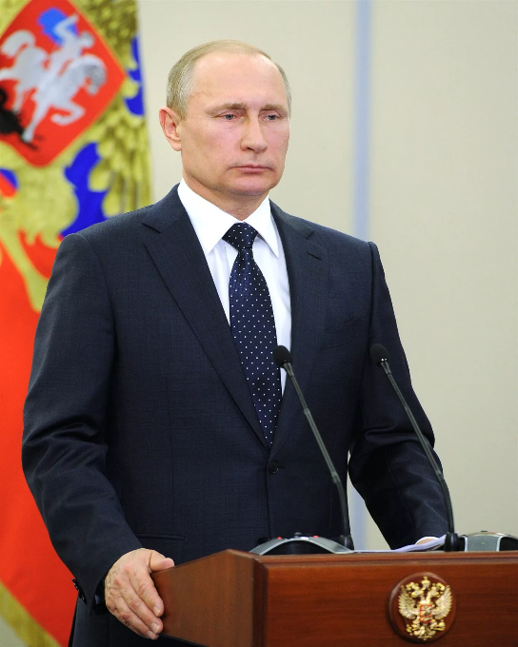
-Кто является руководителем, поддерживающим
порядок в стране?
-Кто является президентом Российской Федерации?
- Кто выбирает президента?
В каждом городе нашей страны проходят торжественные мероприятия, приуроченные к празднованию Дня народного единства, где поздравляет всех людей Президент страны.

Slide 10
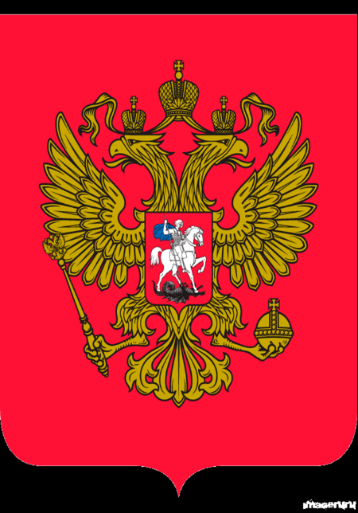
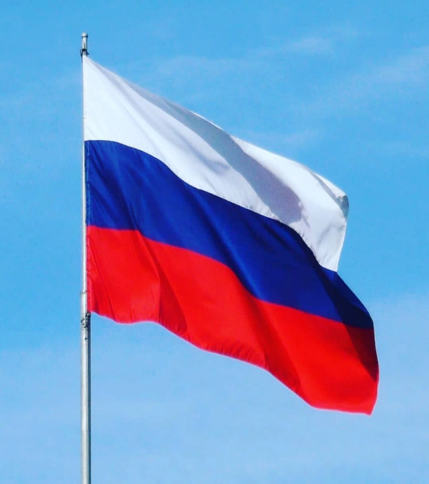
Символы Росси :
Герб России
На Гербе изображён всадник, поражающий копьём змею, - победа добра над злом. Этот всадник – Георгий Победоносец! А золотой двуглавый орёл – это образ солнца и солнечной колесницы: солнце восходит на востоке, совершает свой дневной путь и заходит на западе нашей страны. Вот поэтому, одна голова смотрит на восток, а другая – на запад.
Флаг России
Белый цвет символизирует мир, чистоту совести, надежду и благородство. Синий – небо, верность, духовность. Красный – отвага, героизм, огонь, сила и воля к победе
Гимн России
(звучит аудиозапись гимна)

Slide 11
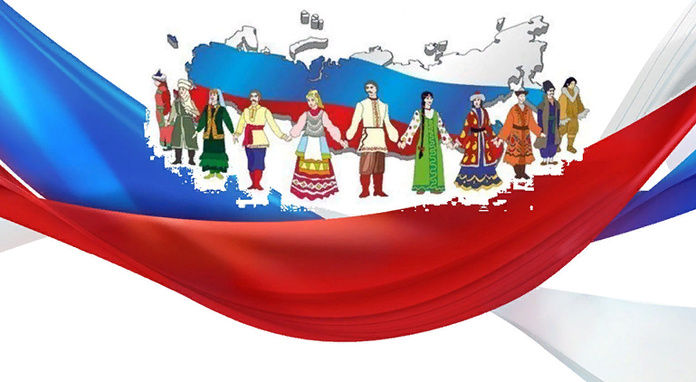
День 4 ноября призван напоминать россиянам о том, что для нас нет ничего невозможного, когда мы ощущаем себя единым народом, живущим в одной стране!
Любовь к Родине, помощь друг другу – важнейшие ценности для нас.

Slide 12

Как вы считаете, можно назвать наше время смутным? (нет) --Почему? (Люди, дружат друг с другом, ни кто не грабит, не убивает, а если это случается полиция ищет
преступников и наказывает их) .
Кто выбирает президента России? (народ)
Назовите героев народного ополчения.(К. Минин и Д. Пожарский)
Какой праздник завтра будет отмечать наша страна ?(День народного единства)

Slide 13
Спасибо за внимание!

